Slide 1
Parempi Arki
Aksilan ohjausryhmä
21.1.2016

Slide 2

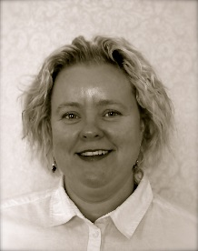


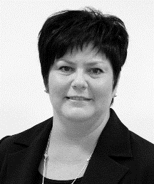
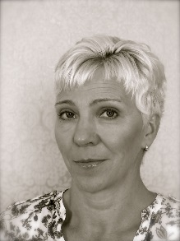
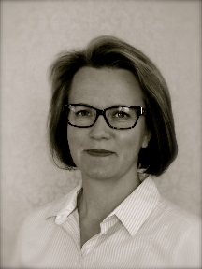
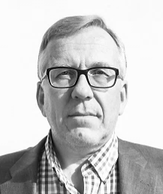
Erika Veltheim
Tampere erika.veltheim@tampere.fi
040 639 7834
Aloitti 1.1.2016 / Kokonaan Tre:n kaupungin rahoitus
Hankkeen kehittämistiimi
Tuula Tuominen
Tampere
tuula.tuominen@tampere.fi
040 806 2652
Jessica Fagerström
Pohjanmaa
jessica.fagerstrom@seamk.fi
040 830 0478
Mari Harju
Pirkanmaa
mari.harju@tampere.fi
040 800 4608
Carita Liljamo
Etelä-Pohjanmaa
carita.liljamo@lapua.fi
044 438 4866
Erja Oksman
Hankejohtaja
erja.oksman@phsotey.fi
044 719 5912
Satu Raatikainen
Kanta-Häme
satu.raatikainen@pikassos.fi
050 349 5610
Risto Kuronen
Päijät-Häme
risto.kuronen@phsotey.fi
044 440 6623

Slide 3
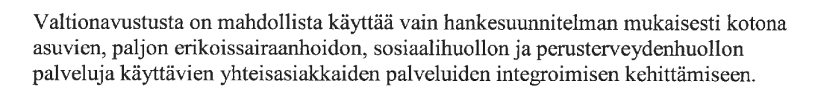
Parempi Arki
  1.3.2015 – 31.10.2017
  Kokonaisbudjetti 1 266 666 €
  Etelä-Pohjanmaa
  Pohjanmaa
  Pirkanmaa: Tampereen kaupunki, Valkeakoski, Pirkkala
  Päijät-Häme
  Kanta-Häme: Hämeenlinna, FSHKY, Hattula, Janakkala
  61 kuntaa
  Väestöpohja: 1 073 216

Slide 4
Hankkeen päättyessä Väli-Suomen alueella on ….
    Käytössä yhteiset yhteisasiakkuuden kriteerit ja toimintamalli paljon palveluja käyttävien asiakkaiden tunnistamiseen
    Käytössä asiakaslähtöinen sosiaali- ja terveydenhuollon hoito- ja palvelusuunnitelma
    Käytössä yhteistyön toimintamalli sosiaali- ja terveydenhuollon toimijoiden välillä
    Toimiva yhteinen palveluohjaus
    (sote-integraatio, kunnat ja kolmas sektori)

Slide 5
Käytännön toimintaa….
Aikataulu | Hankkeen toiminta
Syksy 2015 | Kuinka tunnistat paljon palveluja käyttävän yhteisasiakkaan –kriteerit ja toimintamalli | Yhteisen hoito- ja palvelusuunnitelman kehittäminen
Kevät 2016 Syksy 2016 | Läpimurto –seminaarikierrokset

Slide 6
Miksi ei ole työkalua/toimintamallia organisaatiossasi?
”Sähköinen tunnistaminen ei riitä”
”Yksintekemisen kulttuuri syvällä systeemissä”
”Yhteistoiminnan kehittämiseltä puuttuu ”veturi””
”Ajatusmaailma: päivystyksessä hoidetaan vain päivystykselliset asiat ja sitten ihmetellään kun sama potilas käy toistuvasti eri vaivoilla”
”Hierarkia estää tunnistamisen: pois käsistä, pois mielestä”
”Vaikeita asiakkaita, joihin kukaan ei jaksaisi/haluaisi tarttua”
”Lainsäädäntö estää”
”Kehittäminen tapahtuu liian korkealla”
”Toimijat keskenään vieraita, yhteistyöongelmat, tiimityö yli rajojen puuttuu”

Slide 7
Millaisia asiakkaat ovat?
”Moniongelmaisia, monisairaita, yksinäisiä, monen toimijan käsissä (jopa 30), usein päihteiden käyttäjiä, taloudelliset ongelmat, elämänhallinta puuttuu, uusavuttomuus, sos. verkoston puute, köyhiä, huono-osaisuus periytyy, aloitekyvyttömyys, kriisiperheet, eroperheitä, mtt-ongelmat, yksiasuvat, muistisairaat , pelko, paljon oireita ei sairauksia, arthroosi, työuupuneet, traumatisoituneet, ”työtä vieroksuvat”, keski-ikäinen työtön mies, kuolemanpelko, huimaus, ylipaino, kipupotilaat, pelokkaat, google-viisaat, tyytymättömiä, kikkailevia, eivät sitoudu, palveluriippuvainen, holhoava yhteiskunta”

Slide 8
Mitä tunteita ammattilaisille herää paljon palveluja käyttävän yhteisasiakkaan kohdalla….
”Turhautuminen, ärsyyntyminen, riittämättömyyden tunne, pelko, voimattomuus, väsymys, kyynisyys, ahdistuminen, viha, epätietoisuus, sääli, turhautuminen systeemiin, surullisuus, epävarmuus, kiukku, myötätunto, kiukku, kädetön olo, halu laittaa asiakas eteenpäin, toisten syyttely, sos-th, voimattomuus, uupumus, kyynisyys,voiton tunne onnistumisesta→ työkalu käytössä, syvälle sydämeen sattuu, asiakkaan väheksyminen-> kiukku, harmitus asiakkaan puolesta- asiakas väärässä paikassa”

Slide 9
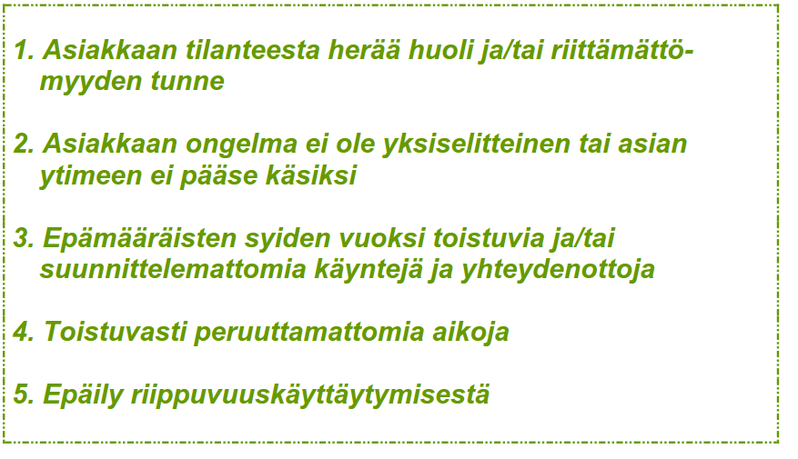
TUNNISTAMINEN
Pilotoinnissa olleet kriteerit: yleinen muistilista

Slide 10
Jatkotyöskentely
Pidetään sos-pth-esh yhteiset tunnistamisen herätteet
Jatketaan tunnisteiden täsmentämistä sektorikohtaisesti, mitä voi esim. tulla tietojärjestelmistä (lääkekorvaukset…yms)
Fyysinen muoto: pieni, suuri, pyöreä….
Tämä työ jatkuu kevään 2016 aikana

Slide 11
Yhteinen hoito- ja palvelusuunnitelma
STM:n ja THL:n koordinoimana kehitetty kesän-syksyn 2015 aikana
Parempi Arki-tiimi kehitti yhteistä suunnitelmaa eteenpäin
  Pohja esiteltiin integraatiohankkeiden tapaamisessa 9.12.2015
  Pidettiin hyvänä
  Kommentointi jatkuu Innokylässä ( www.innokyla.fi -> Toiminnallinen soteintegraatio)
Toimintatapa yhteisen suunnitelman suhteen
  Organisaatiot päättävät itse sähköisen muodon
Versiota testattu Sosiaalityön asiakasraadissa Tampereella, Palaute hyvää:
  Positiivinen lähestymistapa, asiakaslähtöinen

Slide 12
Hoito- ja palvelusuunnitelman otsikointi ja ohjeistus, ehdotus 9.12.2015
Suunnitelman laatimiseen osallistuneet henkilöt
Suunnitelman vastuuhenkilö
Päiväys
Asiakkaan tarve
  Muodostuu yhdestä tai useammasta asiakkaan tunnistamasta tarpeesta. Sosiaali- ja terveydenhuollon ammattilaiset toimivat tukena tarpeiden tunnistamisessa.
Asiakkaan tavoitteet
  Muutos, jota asiakas tavoittelee terveydentilassaan tai arjessa pärjäämisessään. Muutokseen pyritään asettamalla konkreettisia osatavoitteita, joita voidaan seurata. Sosiaali- ja terveydenhuollon ammattilaiset toimivat tukena tavoitetta asetettaessa.
Suunnitelman toteutumista tukevia asioita
  Ne asiat henkilön terveydessä, voimavaroissa, elämäntilanteessa ym., jotka tukevat suunnitelman/muutoksen toteutusta.
Suunnitelman toteutus ja keinot
  Sisältää asiakkaan itsensä suunnittelemat keinot muutoksen toteuttamiseksi. Sosiaali- ja terveydenhuollon ammattilaiset tukevat suunnitelman toteutusta.
Seuranta ja arviointi
  Miten henkilö itse seuraa ja arvioi omaa edistymistään muutoksessa. Sovitaan yhdessä asiakkaan sekä sosiaali- ja terveydenhuollon henkilöstön kanssa millä aikavälillä asiakkaan tilannetta arvioidaan.
Lisätiedot: lääkitys, diagnoosit, hoito- ja palvelukontaktit
Muuta huomioitavaa
Suunnitelma toimitettu asiakkaalle

Slide 13
Asiakkaan tarve
  Lähtökohtana on henkilön itsensä kokema tarve, hänen ilmoittamansa palvelujen piiriin hakeutumisen syy.
  Asiakas on jo erilaisten työkalujen avulla pohtinut omaa tilaansa ja miettinyt tarpeitaan ja tavoitteitaan
Miten voin auttaa?
Mitä ajatuksia omahoitolomake (tai vastaava) herätti?
Asiakkaan tavoitteet
  Tavoite kirjataan asiakkaan omin sanoin.
  Asiakkaan tavoitteet ohjaavat kaikkien ammattilaisten toimintaa.
Kertoisitko miten voit nyt ja miten haluaisit voida vuoden päästä?
Suunnitelman toteutumista tukevia asioita
  Toteutusta voivat tukea mm.
Mitä teet jo nyt?
Mikä sujuu hyvin?
Suunnitelman toteutus ja keinot
  Sisältää yhdessä sovitut toimenpiteet: konkreettisesti ja mahdollisuuksien mukaan aikataulutetusti, mitä on sovittu asiakkaan kanssa yhteistyössä (esim. läheisneuvonpito 1kk kuluessa, seurantakäynti terveyskeskuksessa 6 kk kuluttua).
  Sisältää erilaisia hyvinvointia tukevia asioita.
  Voi sisältää myös muita tarvittavia palveluita kuin julkiset sote-palvelut.
Mikä auttaa sinua pääsemään tavoitteisiin?
Mitä haluat kokeilla seuraavaksi?
Minkälaista tukea toivoisit?
Seuranta ja arviointi
  Sisältää asiakkaan kanssa sovitut tavat seurata ja arvioida tavoitteiden toteutumista ja niihin pääsyä.
  Sovitaan keneen, koska ja miten asiakas ottaa seuraavan kerran yhteyttä.
Mistä tiedät meneväsi oikeaan suuntaan?
Miten voit seurata onnistumistasi?
Milloin tavataan seuraavan kerran?

Slide 14
PA-hankkeen tavoitteet - Yhteenveto
 |  |  |  | Yhteiset tunnistamisen kriteerit » Asiakkaita tunnistetaan
Sosiaali- ja terveydenhuollon asiakkaita
 | Yhteisasiakkaita
 |  |  |  | Seminaarikierrokset: yhteisen tekemisen malli
Terveys- ja hoitosuunnitelma | Hoito- ja palvelusuunnitelma | Asiakassuunnitelma
 | Tarpeet
 | Tavoitteet
 | Toteuttamiseen vaikuttavia asioita
 | Tuki, seuranta ja arviointi
 | Vastuuhenkilö, lisätiedot

Slide 15
Seminaarikierros ja sen sisältö
 | Paja 1 | Välitehtävä | Paja 2 | Välitehtävä | Paja 3
Tarkoitus | Kehittämistarpeiden tunnistaminen Työkalujen esittely | Nykytilan kartoitus tiiminä Tavoitteen täsmentäminen | Oman toimintamallin kehittäminen | Toimintamallin pilotointi | Toimintamallin arviointi ja jatkokehittäminen
Sisältö | Päivä 1 Parempi Arki Yhteistyön työkaluja Asiakaslähtöisyys Kehittämisen työkaluja Nykytilan kartoitus | Nykytilanteen ja ongelmien analyysi Tavoitteet Asiakas mukaan | Päivä 1 Kotitehtävien purku ja esittely Muutos kohti tiimityötä Mittaaminen osana järjestelmällistä kehittämistä Toimintamallin suunnittelu | Muutostyön toteuttaminen = pilotointi | Päivä 1 Kehittämistyön arviointi Toimintamallien esittely Seuranta ja jatkotoimenpiteet
 | Päivä 2 Lean-peli Tiimityö Kehittämisen työkaluja Tavoitteet Kehittämistyön arviointi Välitapaamisista sopiminen Kotitehtävä |  | Päivä 2 Kotitehtävien purku ja esittely Toimintamallin suunnittelu Kotitehtävä |  | Päivä 2 Toimintamallien esittely Kehittämistyön jalkauttaminen: kuinka meillä eteenpäin? Seminaarikierroksen arviointi - Mitä viemme siitä kotiin?

Slide 16
Etelä-Pohjanmaa
Paikka | Valmentaja | Kohderyhmä | Kierrostoive
JIK | Anne Leinonen | Kurikan pitkäaikaistyöttömät | III
Järvi-Pohjanmaa | Essi Frantti, päihdetyöntekijä | Päihde- ja mielenterveys-asiakkaat | II
Kaksineuvoinen | Eija Ala-Toppari-Peltola | Pitkäaikaistyöttömät | IV??
Lapua | Leena Kuivila depressiohoitaja | Mielenterveys-asiakkaat (nuoret) | III
Seinäjoki ja Isokyrö | Liisa Mikkola, oh | Moniongelmaiset lapsiperheet | I
Suupohja | Tarja Toivonen hoitotyön johtaja Päihdetyön ohjaaja Elina Koski | Päihde- ja mielenterveys-asiakkaat | I
ESH | Nivoutuu alueen toiminta-malleihin

Slide 17
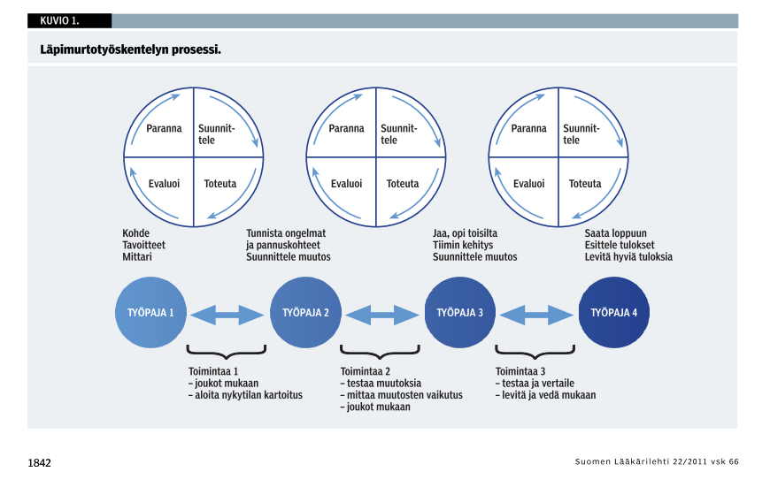
Läpimurtotyöskentely
Heinänen T, Mäntyranta T, Maijanen S, Kaila M.
Läpimurtomallilla terveyshyötyä tuottamaan
SLL 2011; 66: 1841-45

Slide 18
PDSA- kehittämisen jatkuva sykli
PDSA
4.Act
1.Plan
2.Do
3.Study

Slide 19
LEAN-AJATTELU
Kun asiakkaan arvo on määritelty ja tunnistettu arvoa tuottavat ja tuottamattomat aktiviteetit, pyritään eliminoimaan hukka ja järjestämään arvoa tuottavat aktiviteetit mahdollisimman sujuviksi ja laadukkaiksi virtauksiksi
Keskeistä toiminnan jatkuva parantaminen
Kehittämisessä keskeisessä roolissa itse työtä tekevät ihmiset

Slide 20
Seminaarikierrosten työkalut
Lean
A3
Kalanruoto
SMART
Kotitehtävät
Posteri

Slide 21
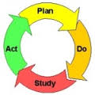
A 3 – kehittämisen kuvaamisen väline
A3 Otsikko (ongelma) – tukikysymykset
1. Taustatiedot: Miksi keskustelette tästä aiheesta? |  | 5. Kokeiltavat muutokset: Mitä muutoksia voitaisiin harkita? Miten aiotte valita muutosvaihtoehdot ja miksi? Miten ajattelette muutoksen vaikuttavan ongelman perussyyhyn, muuttavan nykytilannetta ja vaikuttavan tavoitteen saavuttamiseen?
2. Nykytilanne: Missä mennään tällä hetkellä? Mikä on ongelma? Mitä? Koska? Kuinka usein? Kuka? Kuinka? MITÄ, ei miksi! |  | 6. Suunnitelma: Miten saamme tietoa em. asioista? Kuka tekee mitä, milloin ja miten? Mistä tiedämme, mitä vaikutusta muutoksilla on? Mikä on kriittinen piste? Tulokset?
3. Tavoite: Missä meidän pitäisi olla? Mikä on erityinen muutos, jonka haluatte saavuttaa? |  | 7. Seuranta: Jatkotoimenpiteet? Miten auki jääneet kysymykset voidaan ennakoida?
4. Ongelman analyysi: Mitkä ovat ongelman perussyyt? Mitkä seikat hankaloittavat ja estävät meitä tavoitteeseen pääsyssä? |  | 8. Varmista jatkuva PDSA-sykli

Slide 22
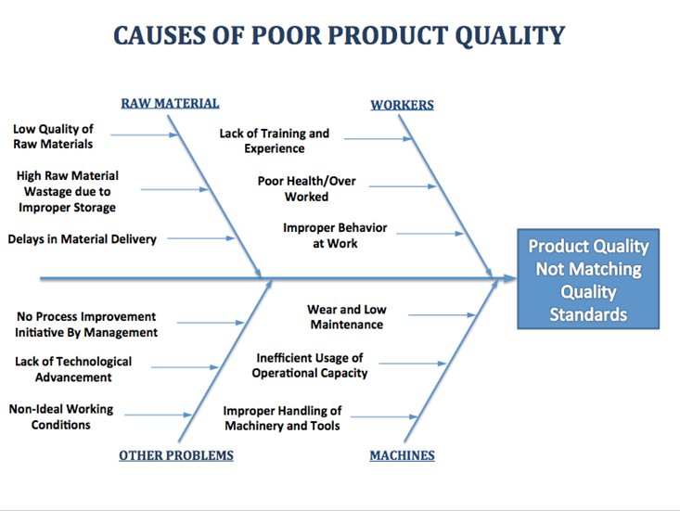
Kalanruoto, esimerkki

Slide 23
SMART-tavoite
S | SPECIFIC = tavoite on tarkoin määritelty ja selkeästi rajattu. Hyviä esimerkkikysymyksiä tähän ovat: Mitä tarkalleen ottaen haluatte saada aikaiseksi? Mitkä asiat jäävät tämän tavoitteen ulkopuolelle?
M | MEASURABLE = tavoitteen onnistumisen tulee olla arvioitavissa. Tärkeätä on, että on yhteinen ennakkokäsitys siitä, milloin tavoite on toteutunut. Hyviä esimerkkikysymyksiä ovat: Mistä tiedämme onnistuneemme? Mitä tämä konkreettisesti tarkoittaa?
A | ACHIEVABLE = tavoite on sellainen, joka on mahdollista saavuttaa. Se on haastava, mutta ei tunnu mahdottomalta. Hyviä esimerkkikysymyksiä ovat: Kuinka mahdollisena pidätte, että saavutatte tavoitteenne? Kuinka todennäköisenä pidätte, että saavutatte tavoitteenne?
R | RELEVANT = hyvä tavoite on olennainen. Motivaation kannalta tärkeintä on, että tavoite vie kokonaisuutta selkeästi oikeaan suuntaan. Hyviä esimerkkikysymyksiä ovat: Kuinka tärkeä tavoite on meille? Miltä onnistuminen tämän tavoitteen suhteen tuntuu?
T | TIME BOUND = hyvä tavoite on aikaan sidottu. Tekijöillä on oltava selkeä käsitys siitä, mihin mennessä tavoitteen on tarkoitus toteutua. Hyviä esimerkkikysymyksiä ovat: Milloin tämä tavoite on mahdollista saavuttaa? Koska on oltava valmista, jotta tavoitteella olisi haluttu vaikutus?

Slide 24
Välityöskentely
Tiimi ja valmentaja tärkeässä roolissa
Oman toimintamallin kehittäminen annettujen työkalujen ja ohjatun välitehtävän avulla
Alueen kehittämissuunnittelija mukana välitapaamisissa ja toimii tiimille työrukkasena
Asiakas mukaan kehittämiseen
Posteri

Slide 25
Kalanruodot/ ammattilaisten esille nostamia asioita
Ammattilaiset eivät tunne toistensa työtä
Osaaminen pirstaleista
Tiedon kulku ( tietojärjestelmät, salassapito, työtavat)
Palvelujen hajanaisuus
Asenne
Asiakkaan tarve ja kuulluksi tuleminen
Sitoutuminen yhteistyöhön
Verkostotyö

Slide 26
Kalanruodot / asiakkaiden esille nostamia asioita
Luottamus
Ammattilaisten vaihtuvuus
Pelko ja häpeä
Palveluiden hajanaisuus
Kuulluksi tuleminen, tarve
Henkilökemiat
Lähipiiri
Sitoutuminen yhteistyöhön

Slide 27
Sovitut välitapaamiset
Suupohja 21.1, 16.2, 6.4, 26.4.2016
Seinäjoki 4.2, 24.2, 7.4, 27.4.2016
Järvi-Pohjanmaa 4.2, 25.2, 7.4, 28.4.2016
Lapua 18.2, 15.3, 25.4, 16.5.2016
JIK 8.3 ja 29.3.2016

Slide 28

Kiitos!

